Slide 1


TRƯỜNG TIỂU HỌC BẾ VĂN ĐÀN
MÔN: MÔN TIẾNG VIỆT- LỚP 3
BÀI 9: TẠM BIỆT MÙA HÈ

Slide 2


Thứ Sáu ngày 30 tháng 9 năm
Luyện tập: Viết đoạn văn nêu
tình cảm, cảm xúc đối với một người bạn

Slide 3


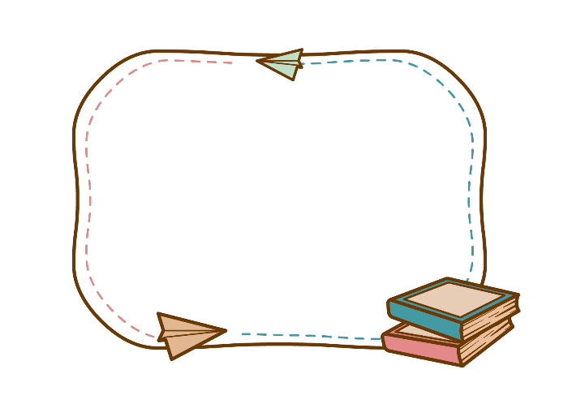

1

Slide 4

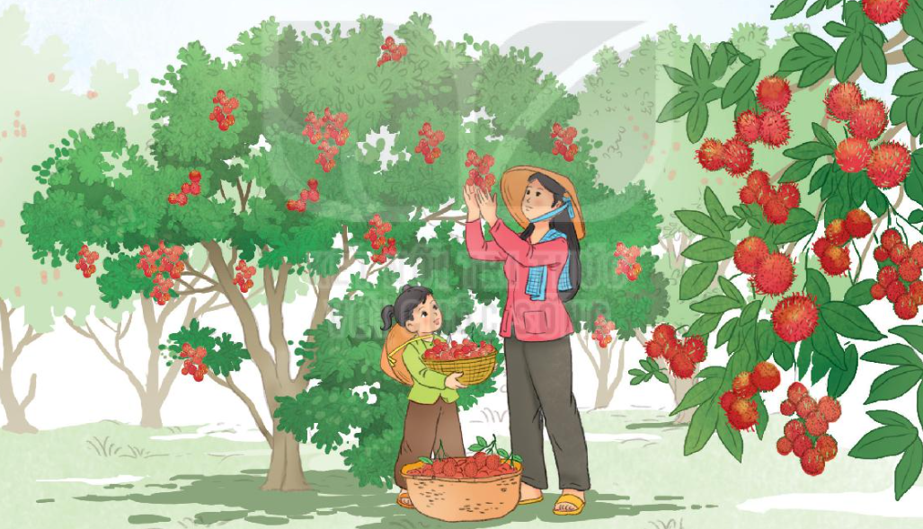

Đêm nay, Diệu nằm mãi mà không ngủ được vì háo hức chờ sớm mai đến lớp. Sau kì nghỉ hè, bạn bè gặp nhau sẽ có bao nhiêu chuyện vui để kể. Các bạn chắc chắn sẽ kể về những chuyến du lịch kì thú của mình: ra biển, lên núi, đến thăm những thành phố lớn,… Còn Diệu, Diệu sẽ kể với các bạn những gì nhỉ?

Slide 5
Mùa hè của Diệu đơn giản lắm. Chiều nào Diệu cũng theo mẹ đi các vườn thu hái quả. Hết chôm chôm lại đến bơ, sầu riêng,… Được đến nhiều mảnh vườn với vô vàn trái cây khác nhau thật là thích!
Mùa hè của Diệu là những lần đến nhà bà cụ Khởi ở cuối làng. Bà bị mù nhưng vẫn có thể làm hết mọi việc trong nhà. Bà đi không cần gậy dò đường. Diệu thường tỉ tê trò chuyện với bà. Bà là cả một kho chuyện thú vị.
Mùa hè của Diệu là những buổi ra chợ cùng mẹ. Khu chợ quê nghèo ấy thật giản dị mà gần gũi, thân quen. Diệu yêu những người cô, người bác tảo tần bán từng giỏ cua, mớ tép; yêu cả những người bà sáng nào cũng dắt cháu đi mua một ít kẹo bột, vài chiếc bánh mì,…
Tạm biệt mùa hè, mai Diệu sẽ bước vào năm học mới…
(Theo Vũ Thị Huyền Trang)

Slide 6



1. Đọc lại câu chuyện Tạm biệt mùa hè. Trao đổi với bạn về những nội dung theo gợi ý trong bảng dưới đây
Những việc làm của Diệu | Suy nghĩ, cảm xúc của Diệu | Suy nghĩ, cảm xúc của em về việc làm của Diệu.
Diệu vào vườn hái quả cùng mẹ | Thích thú và hào hứng | Diệu là cô bé chăm làm,… Diệu biết quan tâm, giúp đỡ mẹ Diệu thật tình cảm, thật đáng yêu!
Diệu đến thăm bà cụ Khởi và trò chuyện với bà
Diệu ra chợ cùng mẹ và được gặp nhiều người
✿
✿
✿
✿

Slide 7
Mùa hè của Diệu là những lần đến nhà bà cụ Khởi ở cuối làng. Bà bị mù nhưng vẫn có thể làm hết mọi việc trong nhà. Bà đi không cần gậy dò đường. Diệu thường tỉ tê trò chuyện với bà. Bà là cả một kho chuyện thú vị.
Tìm những câu văn nêu suy nghĩ, cảm xúc của Diệu trong đoạn văn bên?
Diệu thường tỉ tê trò chuyện
với bà..
Bà là cả một kho chuyện thú vị.
Những việc làm của Diệu | Suy nghĩ, cảm xúc của Diệu | Suy nghĩ, cảm xúc của em về việc làm của Diệu.
Diệu đến thăm bà cụ Khởi và trò chuyện với bà
Diệu là cô bé thân thiện, dễ rung động, yêu quý hàng xóm,…
Diệu thấy bà kể
chuyện rất hay.
Diệu thích nghe bà
kể chuyện.

Slide 8
Mùa hè của Diệu là những buổi ra chợ cùng mẹ. Khu chợ quê nghèo ấy thật giản dị mà gần gũi, thân quen. Diệu yêu những người cô, người bác tảo tần bán từng giỏ cua, mớ tép; yêu cả những người bà sáng nào cũng dắt cháu đi mua một ít kẹo bột, vài chiếc bánh mì,…
Tạm biệt mùa hè, mai Diệu sẽ bước vào năm học mới…
Diệu yêu những người cô, người bác
tảo tần bán từng giỏ cua, mớ tép; yêu cả những người bà sáng nào cũng dắt cháu đi mua một ít kẹo bột, vài chiếc bánh mì,…
Gần gũi, giản dị, thân quen, yêu
Tìm những từ ngữ thể hiện suy nghĩ, cảm xúc của Diệu?
Tìm những câu nêu suy nghĩ và cảm xúc của Diệu trong đoạn văn đó?
Những việc làm của Diệu | Suy nghĩ, cảm xúc của Diệu | Suy nghĩ, cảm xúc của em về việc làm của Diệu.
Diệu ra chợ cùng mẹ và được gặp nhiều người
Yêu những người cô, người bác; yêu cả những người bà.
Diệu rất chịu khó quan sát cuộc sống, là cô bé biết yêu thương mọi người.

Slide 9
1. Đọc lại câu chuyện Tạm biệt mùa hè. Trao đổi với bạn về những nội dung theo gợi ý trong bảng dưới đây:
Những việc làm của Diệu | Suy nghĩ, cảm xúc của Diệu | Suy nghĩ, cảm xúc của em về việc làm của Diệu.
Diệu vào vườn hái quả cùng mẹ | Thích thú và hào hứng | Diệu là cô bé chăm làm,… Diệu biết quan tâm, giúp đỡ mẹ Diệu thật tình cảm, thật đáng yêu!
Diệu đến thăm bà cụ Khởi và trò chuyện với bà
Diệu ra chợ cùng mẹ và được gặp nhiều người
Diệu thấy bà kể chuyện rất hay. Diệu thích nghe bà kể chuyện.
Diệu là cô bé thân thiện, dễ rung động, yêu quý hàng xóm,…
Diệu rất chịu khó quan sát cuộc sống, là cô bé biết yêu thương mọi người.
Diệu yêu mọi người.

Slide 10

Dùng trực tiếp những từ ngữ chỉ cảm xúc. (yêu, thương, quý mến…)
Muốn nói về tình cảm hay cảm xúc ta có những cách nào thể hiện nào?
Thể hiện cảm xúc thông qua những việc làm và suy nghĩ của bản thân

Slide 11
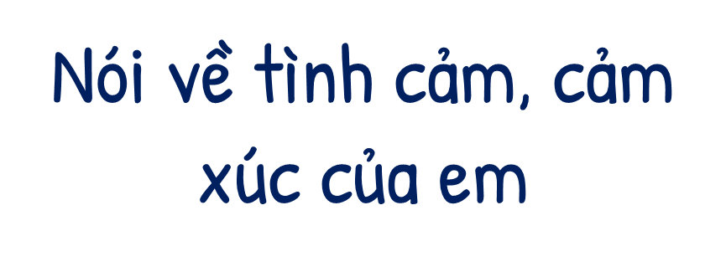
2

Slide 12




2. Nói về tình cảm, cảm xúc của em đối với một người bạn mà em yêu quý.
người bạn
Đối tượng được nói đến là ai?
Đề bài yêu cầu gì?
Em muốn nói tình cảm,
cảm xúc của em đối với bạn nào?
Em có tình cảm, cảm xúc như thế nào đối với bạn đó?
Bạn có điều gì mà em yêu quý?
Notes:
Kích vào khung chứa tình huống để hiện ra hình của tình huống.
Nhóm HS chọn tình huống nào thì GV nhấn chọn tình huống đó

Slide 13
Ví Dụ:
Em rất yêu quý bạn Lan. Vì Lan chăm học lại hay giúp đỡ mọi người.
Notes:
Kích vào khung chứa tình huống để hiện ra hình của tình huống.
Nhóm HS chọn tình huống nào thì GV nhấn chọn tình huống đó

Slide 14









Nói về tình cảm, cảm xúc của em với một người bạn
Khi nói về tình cảm, cảm xúc của em với một một người bạn yêu quý em cần nói ý nào?
Tên người bạn định giới thiệu
Tình cảm của mình với bạn
Bạn có điểm gì đặc biệt khiến em yêu quý

Slide 15
3
Viết 2-3 câu thể hiện tình cảm, cảm xúc của em đối với bạn theo gợi ý c ở bài tập 2
Tình cảm của mình với bạn

Slide 16



VIẾT BÀI
Học sinh viết bài vào vở ô li

Slide 17

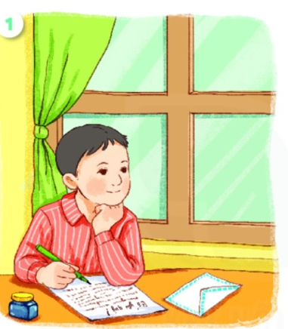
1 ô
Thứ , ngày tháng năm 2022
4ô
Viết đoạn văn
Luyện tập: Viết 2- 3 câu thể hiện tình cảm, cảm xúc của em đối với bạn theo gợi ý c ở bài tập 2
Bài làm

Slide 18
Viết đoạn văn
Viết 2- 3 câu thể hiện tình cảm, cảm xúc của em đối với bạn theo gợi ý c ở bài tập 2
Bài làm
Người mà tôi yêu quý nhất chính là Hương. Hương học rất giỏi nên hay giúp đỡ tôi trong học tập. Tôi rất vui khi được làm bạn với Hương.

Slide 19
Viết đoạn văn
Viết 2- 3 câu thể hiện tình cảm, cảm xúc của em đối với bạn theo gợi ý c ở bài tập 2
Bài làm
Người mà tôi yêu quý nhất chính là Hương. Hương có mái tóc ngắn, khuôn mặt xinh xắn. Hương học rất giỏi nên hay giúp đỡ tôi trong học tập. Chúng tôi thường chơi đùa vui vẻ với nhau. Tôi rất vui khi được làm bạn với Hương.

Slide 20
4
Vận dụng

Slide 21
Để tình cảm của con và bạn ngày càng bền chặt theo con cần làm những việc gì?

Slide 22


